Slide 1
RISICOMANAGEMENT
Deel 13 — Identificatie op programmaschaal
Niveau 2: Professional

Slide 2
Terugblik
Risicobereidheid vastgesteld. Vijf toleranties geharmoniseerd.
Vandaag: wat de vijf projectsessies allemaal misten.

Slide 3
Vijf sessies, vakkundig uitgevoerd
Vijf registers. Stuk voor stuk goed.
En toch mist er iets.

Slide 4
De API-datum-kwestie
Project 1: “1 maart is de deadline.”
Project 2: “1 maart is richtinggevend.”
Nergens in een risicoregister.

Slide 5
Waarom niet?
Vanuit elk project apart: niets vreemds aan de hand.

Slide 6
Elke sessie: begrensd
Deel 4-technieken werken uitstekend — binnen één project.

Slide 7
KERNZIN 8
Op programmaschaal zit het gevaarlijkste risico zelden ín een project — het zit in de naad ertussen, waar niemand zich uit zichzelf verantwoordelijk voelt.

Slide 8
Geen kritiek op de teams
Een structureel gegeven — niemand overziet twee begrensde werelden vanuit één positie.

Slide 9
Zes categorieën programmarisico
Afhankelijkheden
Gedeelde middelen
Gedeelde leveranciers

Slide 10
Zes categorieën, vervolg
Integratiepunten
Gedeelde aannames
Governance/besluitvorming

Slide 11
Aanvulling, geen vervanging
Projectcategorieën (deel 4) blijven bestaan.
Dit is een aparte, extra doorloop.

Slide 12
Opdracht 13.1 — 20 minuten
Vier risico's. Project of programma? Welke categorie?

Slide 13
De afhankelijkhedenmatrix
Vijf projecten × vijf projecten.
Elke cel: is er een afhankelijkheid, in welke richting, welke aard?

Slide 14
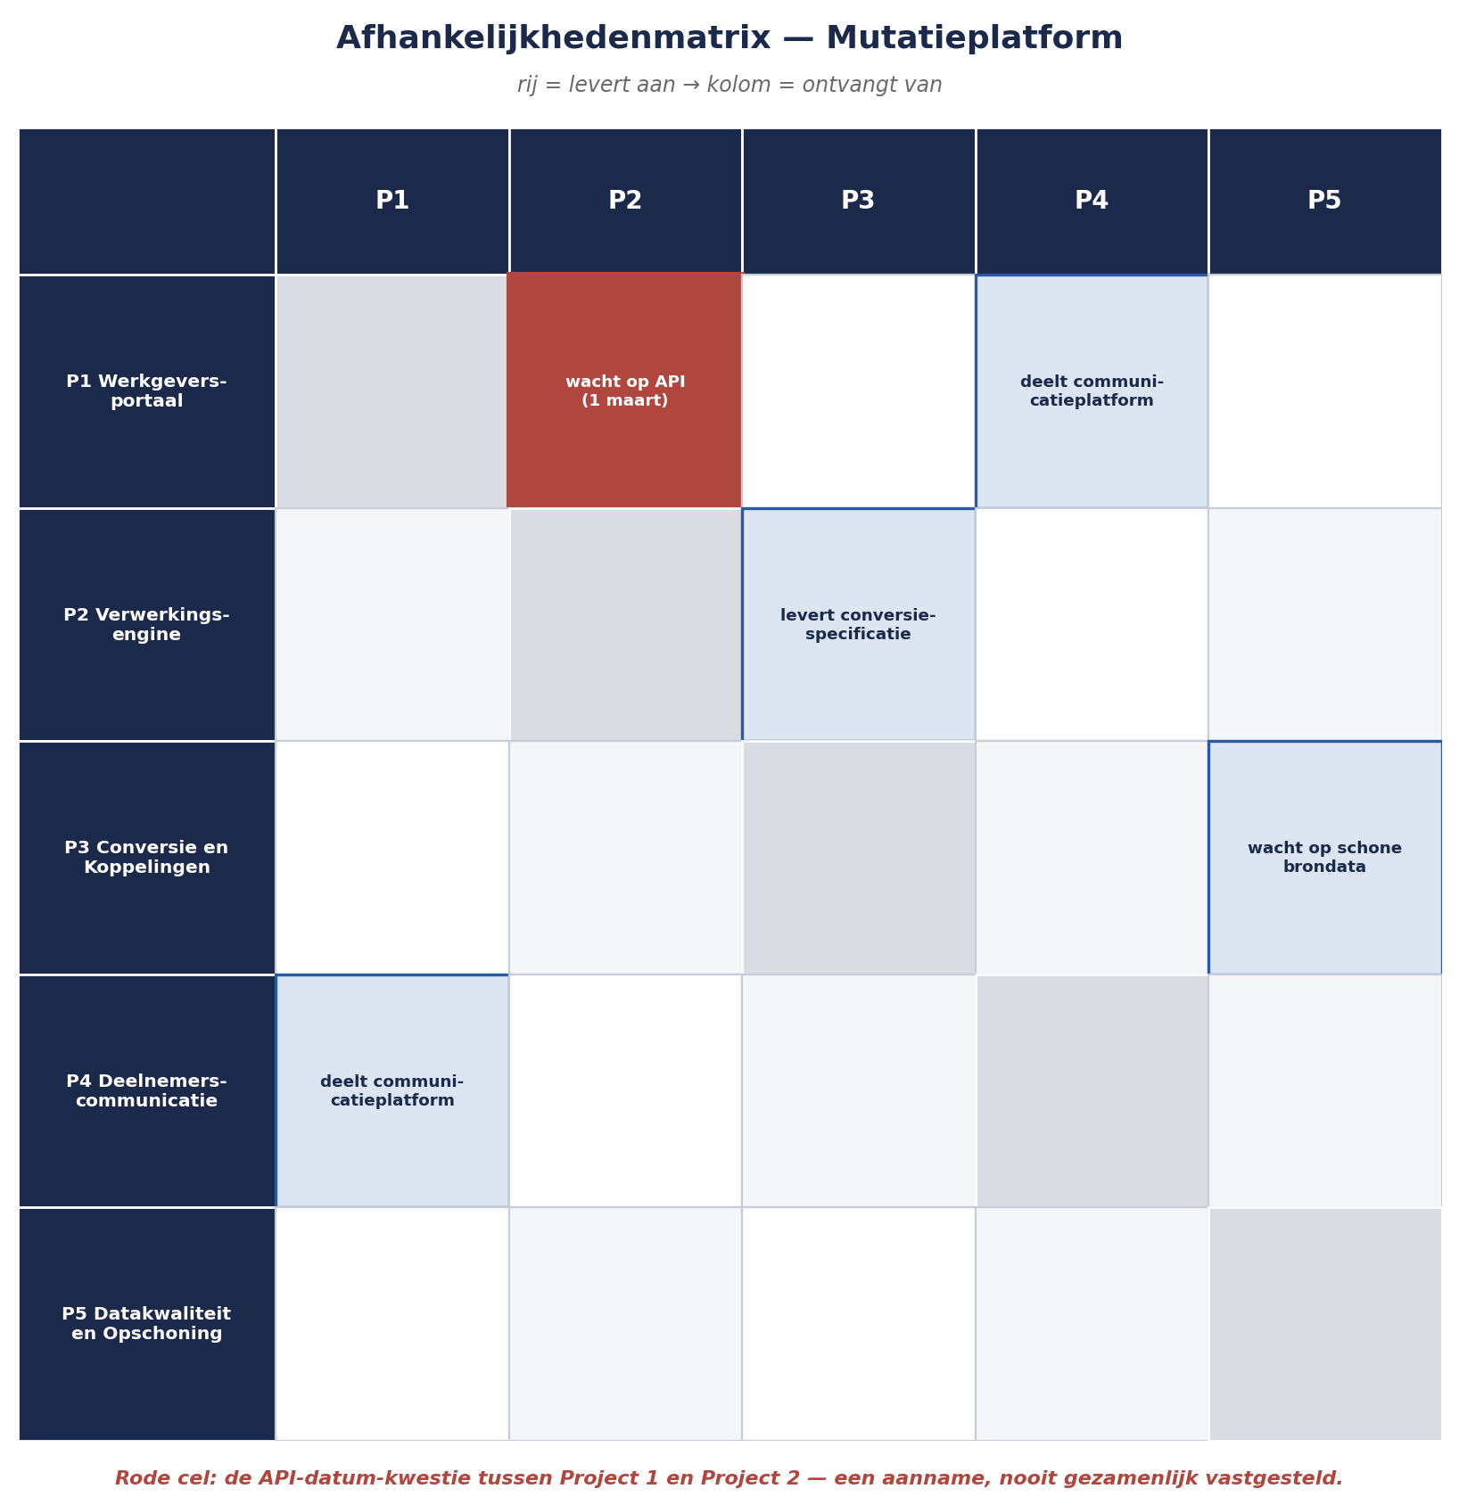
De afhankelijkhedenmatrix
Figuur 13-1 — De API-datum-cel gemarkeerd.

Slide 15
Opdracht 13.2 — groepjes van drie, 35 minuten
Bouw een 3×3-matrix. Formuleer één risicozin.

Slide 16
De cross-project workshop
Vertegenwoordigers van meerdere projecten — over de raakvlakken, niet het eigen project.

Slide 17
De programmabrede pre-mortem
“Elk project op zichzelf geslaagd — en toch het programmadoel gemist. Wat gebeurde er?”

Slide 18
Opdracht 13.3 — 30 minuten
Voer de programmabrede pre-mortem uit voor het Mutatieplatform.

Slide 19
Sanne's workshop — drie voorbeelden
De API-datum-kwestie (gedeelde aannames)

Slide 20
Sanne's workshop, vervolg
Sequencing P3/P5 (afhankelijkheden)
Gedeelde leverancier P1/P4 (gedeelde leveranciers)

Slide 21
Een nieuwe vraag
Wie is eigenaar van de API-datum-kwestie?
Project 1? Project 2? Sanne zelf?

Slide 22
Bewust open gelaten
(Antwoord in deel 17.)

Slide 23
Voor deel 14
Huiswerk:
eigen afhankelijkhedenmatrix afronden
Deel 14:
het eerste kwantitatieve instrumentarium — verwachtingswaarden, beslisbomen, drie-puntsschattingen.

